Slide 1
Kariera – Wybieram Świadomie

Slide 2
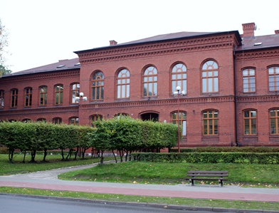
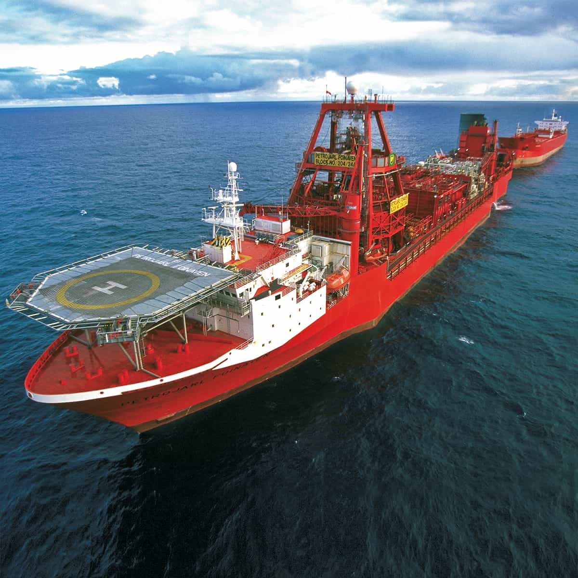
Adam Zalewski, Petroleum Eng.
LO1
University Of Aberdeen
BP

Slide 3
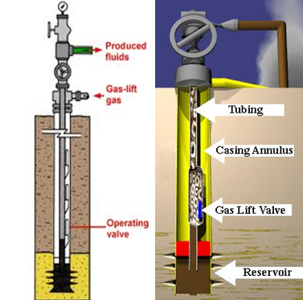
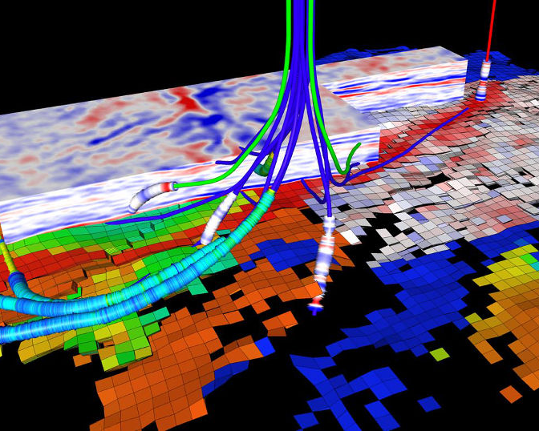
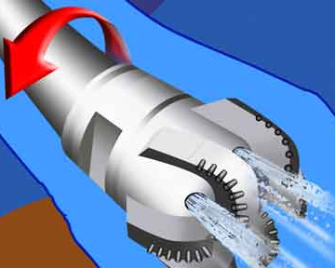
Petroleum Engineering ~ Inzynier Naftowy
Inzynieria Zlozowa (Reservoir Engineering) | Inzynieria Wiertnicza (Drilling Engineering) | Inzynieria Produkcji Nafty I Gazu (Petroleum Production Engineering)

Slide 4
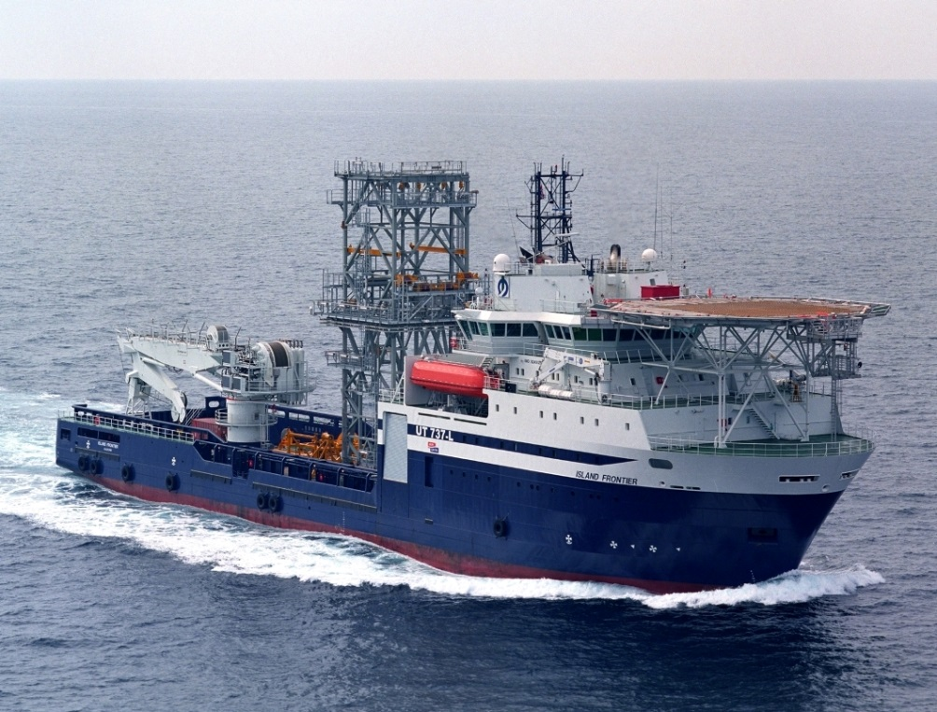
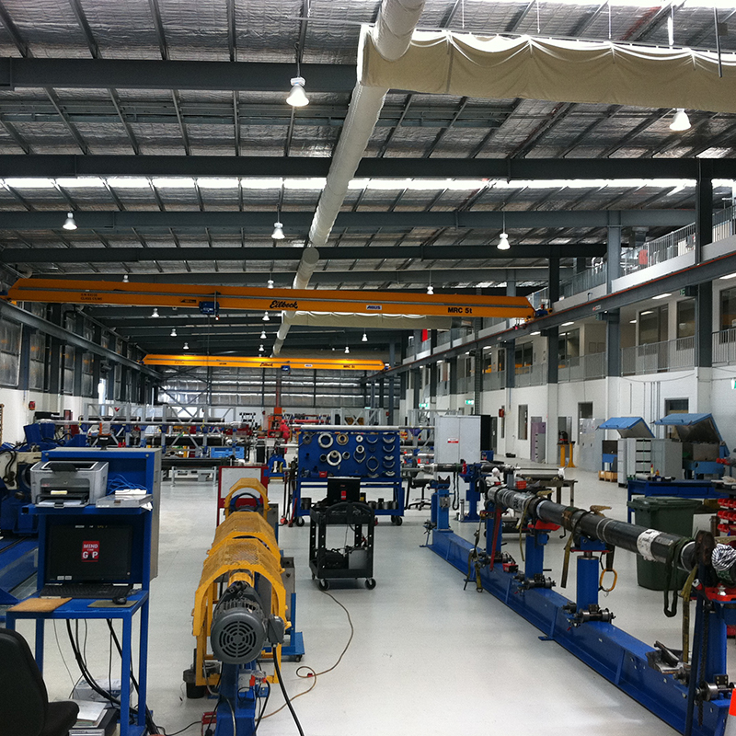
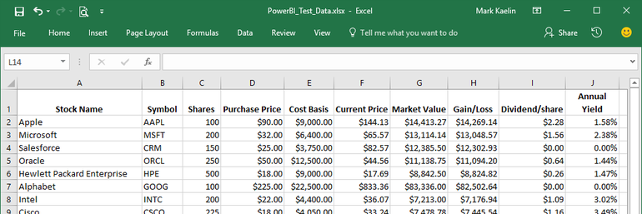
Praca jako Inzynier Naftowy
Pierwszy dzien

Slide 5
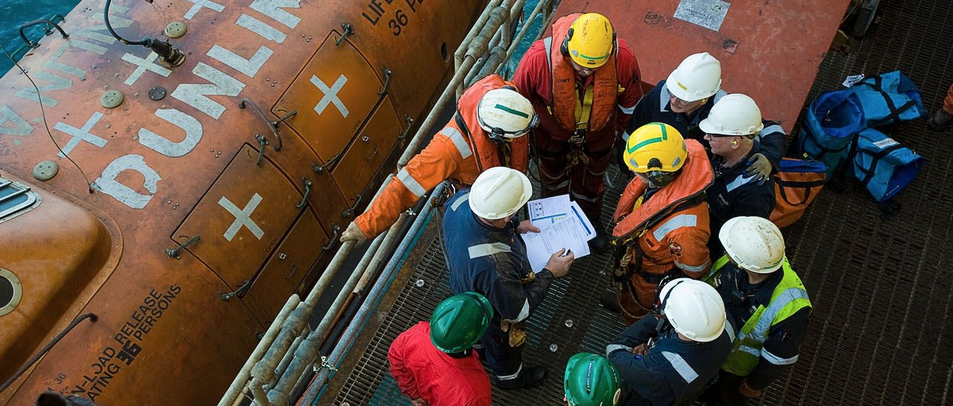
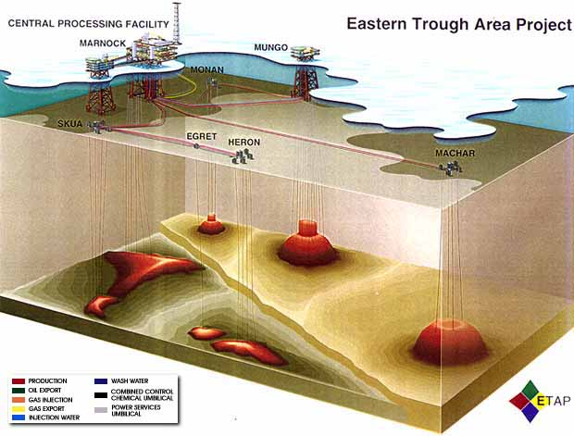
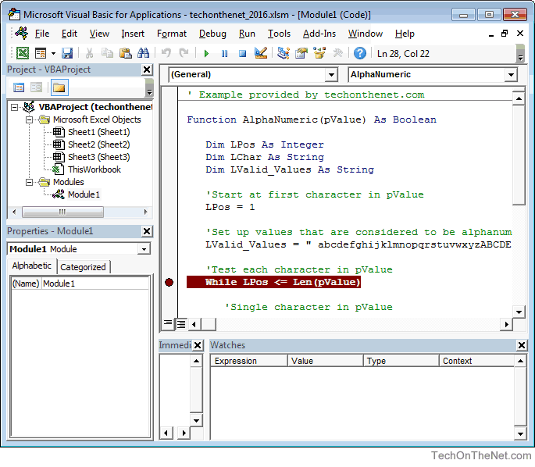
Praca jako Inzynier Naftowy
Pierwszy rok

Slide 6
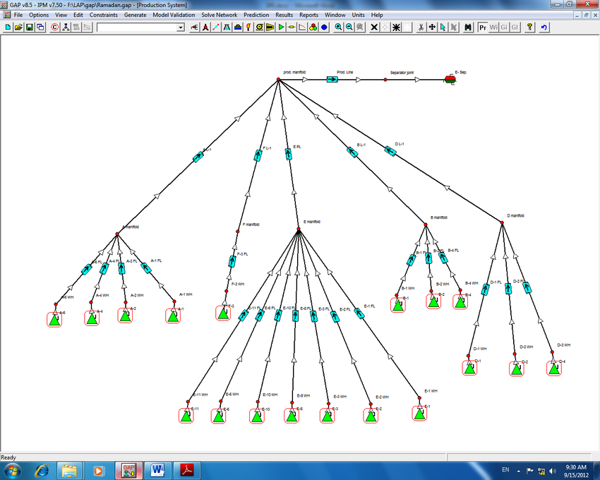
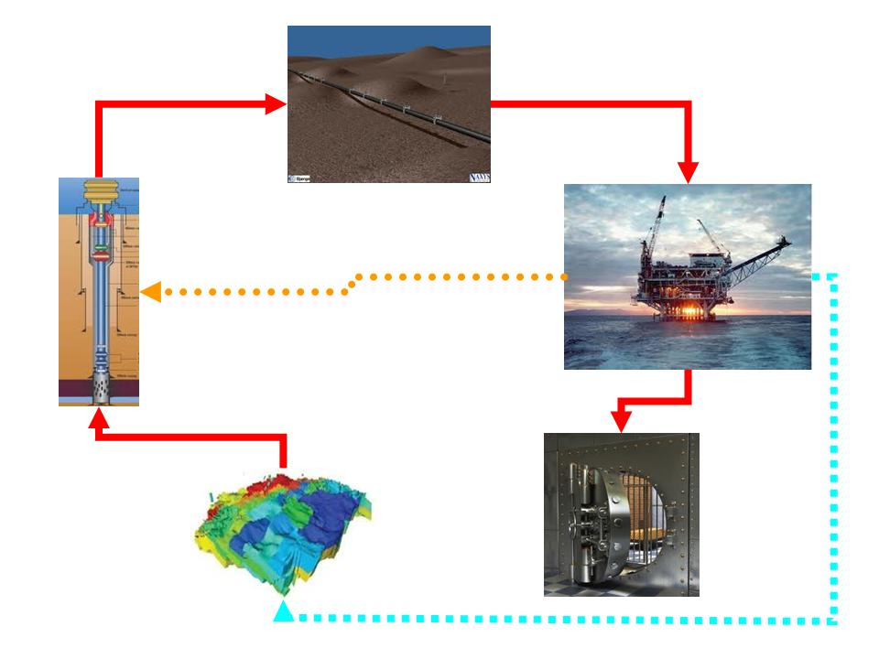
Praca jako Inzynier Naftowy
Obecnie

Slide 7
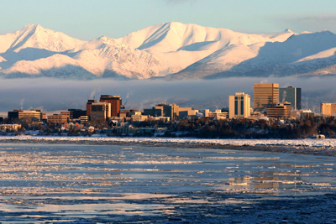
Inzyniera Naftowa – za i przeciw

Slide 9
Studia w Szkocji

Slide 10
Czas
Szeroka Wiedza
Specjalizacja

Slide 11
I, II
III, IV, V

Slide 13
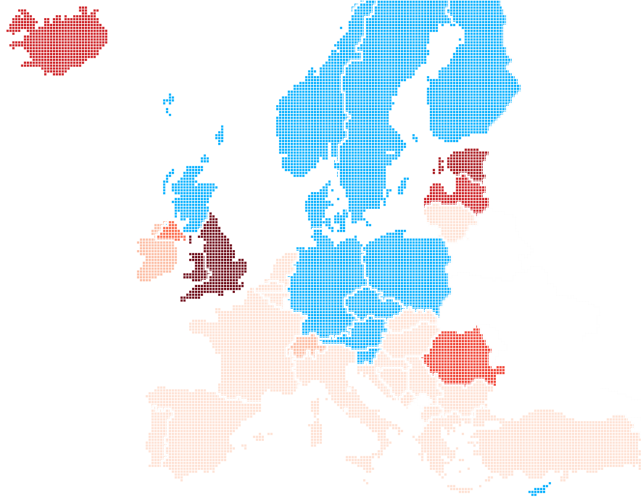

Slide 15
Czas w Liceum!

Slide 16
